Slide 1
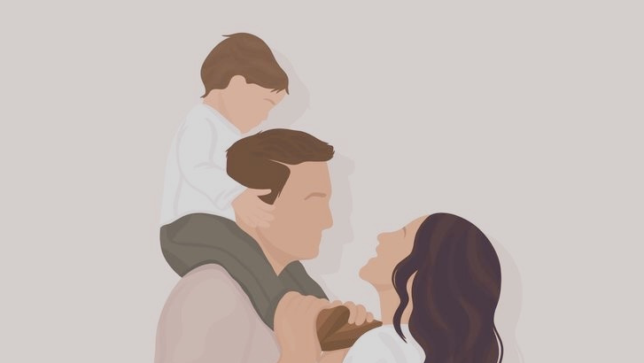
Семейные ценности
Формирование у подростков

Slide 2
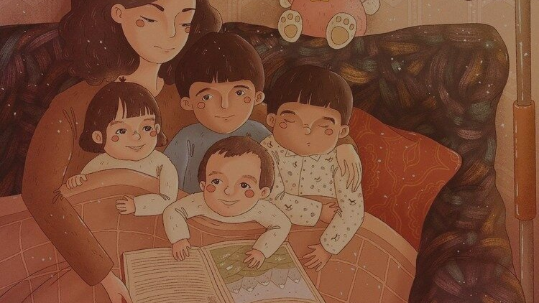


Семье принадлежит основная роль в формировании нравственных начал, жизненных принципов ребенка. Семья создает личность или разрушает ее, во власти семьи укрепить или подорвать психическое здоровье ее членов, она способствует появлению у личности образа своего "Я".

Slide 3


В каждой семье устанавливаются свои традиции, свои правила, ценности –семейные ценности. Можно найти множество определений того, что же такое семейные ценности, Но можно пойти по более простому пути и попробовать объяснить все своими словами.

Slide 4
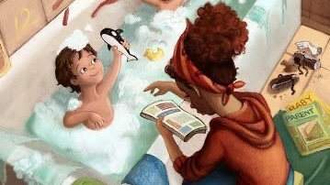
Семейные ценности – это обычаи и традиции, которые передаются из поколения в поколение. Это – чувства, благодаря которым она становится крепкой. Это – всё то, что люди переживают вместе внутри дома – радость и горе, благополучие или проблемы и трудности.

Slide 5
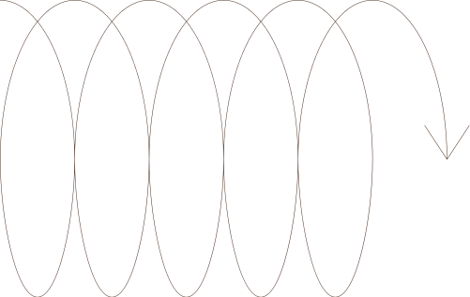
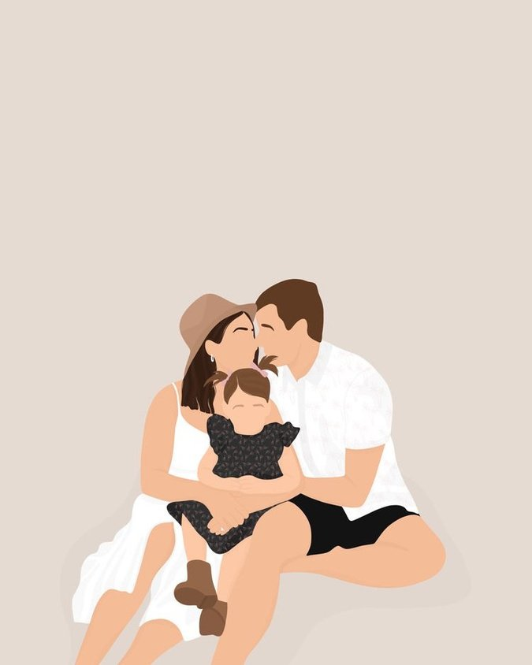
Воспитание ценностного отношения к семье у подростков рассматривается как педагогический и социокультурный процесс приобщения подрастающего поколения
к семейным ценностям, формирования у них жизненного опыта, смыслов и способов поведения в семье и ценностного к ней отношения.

Slide 6
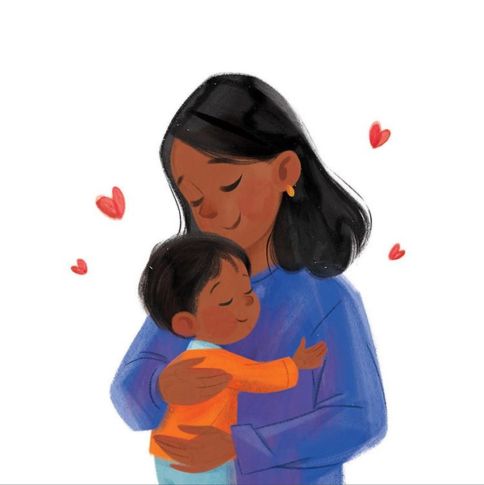

Условиями и средствами воспитания ценностного отношения к семье у подростков выступают:
  создание и внедрение системы мониторинга, раскрывающего положение семьи и детей в семье в современном социуме;

Slide 7
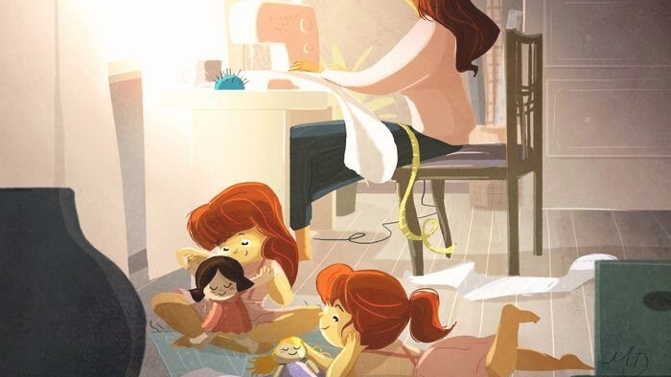
  соблюдение в международных и государственных норм права в обеспечении нормальной жизнедеятельности семьи в современном социуме;
  разработка и внедрение программ образовательного, социального и культурного характера по вопросам семьи и семейного воспитания.

Slide 8
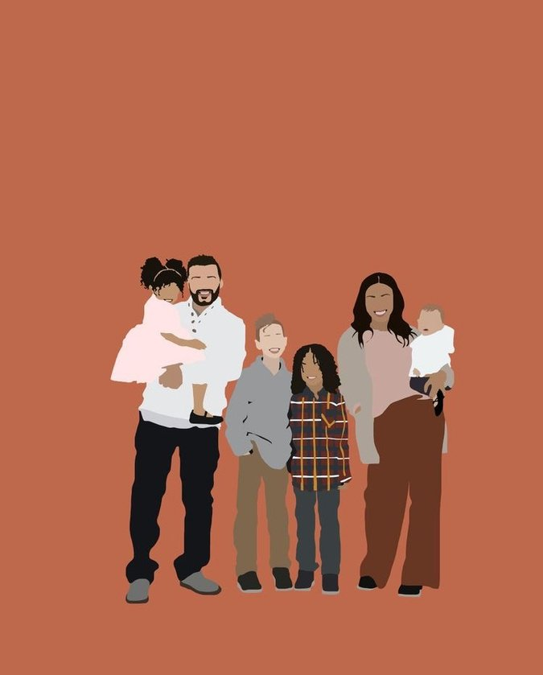

Критерии, которые позволяют определить эффективность формирования ценностного отношения к семье:
1. Знание ценностей.
2. Дифференциация ценностей – умение подростков производить ценностный выбор.
3. Действенность ценностных ориентаций.

Slide 9
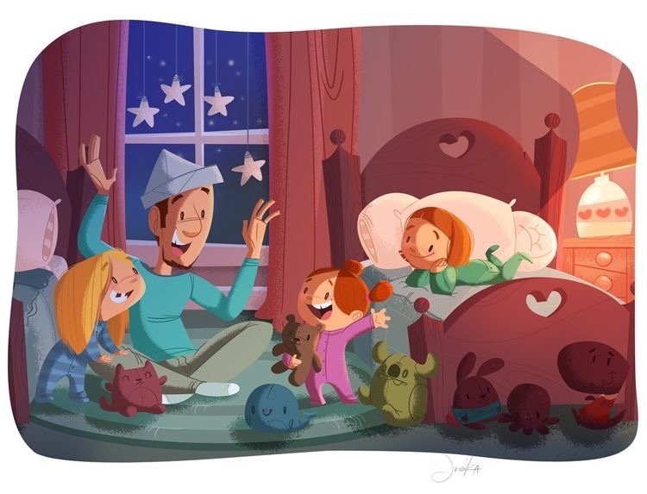
  При воспитании семейных ценностей, ценностного отношения к семье использует различные методы. Большую роль в воспитании ценностного отношения к семье играют такие методы, как беседа, проблемно – ценностное общение, дискуссии, социальные проекты, тренинги.

Slide 10
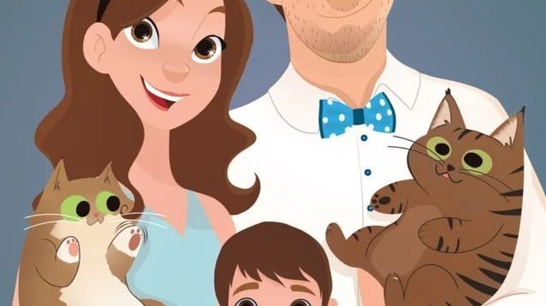
Тренинг
«Формирование и воспитание семейных ценностей у подростков»

Slide 11
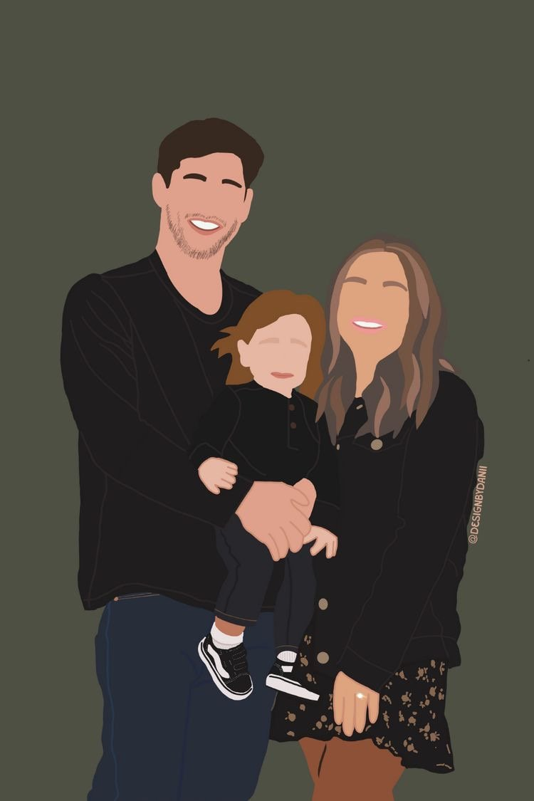
  Цель :
  формирование у участников представления о семейных ценностях.
  Форма организации: тренинговое занятие.
  Ожидаемые результаты:
  формирование благоприятного эмоционально-психологического климата и нравственной атмосферы в группе;
  развитие рефлексивных особенностей;
  снятие напряжения;
  развитие эмпатии;
  закрепление семейных ценностей.
  Оборудование:компьютер, презентация, листы бумаги формата А4, карандаши цветные , фломастеры, заготовки «Дерева семейных ценностей», видеоролики

Slide 12
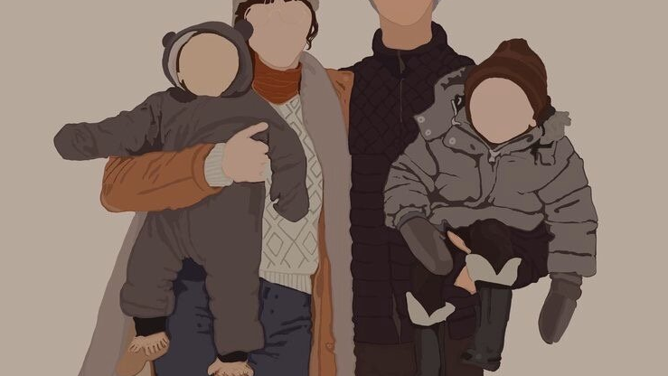
  Ход мероприятия:
1. Организационный этап
  Здравствуйте! Очень приятно Вас видеть. У каждого человека есть безусловные ценности, то, что при любых обстоятельствах он будет хранить, защищать, отстаивать.В разные времена у разных народов эти ценности могут быть разными, но есть одна ценность, которая значима для любого народа в любое время. Это семья. Ученые считают, что человек стал настоящим человеком, когда сформировалась семья. Именно в семье человек получает любовь и заботу, первые уроки доброты и ответственности, именно семья становится для человека, потерявшего себя, опорой и надеждой на возрождение.

Slide 13
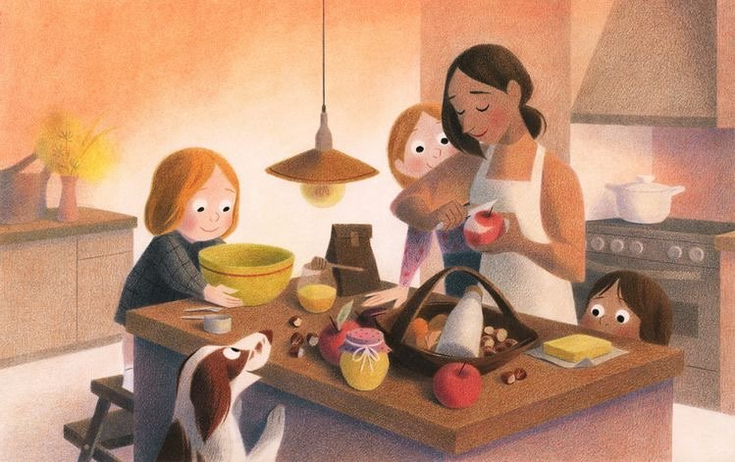
Упражнение «Ассоциация»
У каждого свое представление о семье. Какие ассоциации с этим словом возникают у вас?
• Если семья — это здание, то какое…
• Если семья — это цвет, то какой…
• Если семья — это музыка, то какая …
• Если семья — это геометриче ская фигура, то какая…
• Если семья — это настроение, то какое…

Slide 14
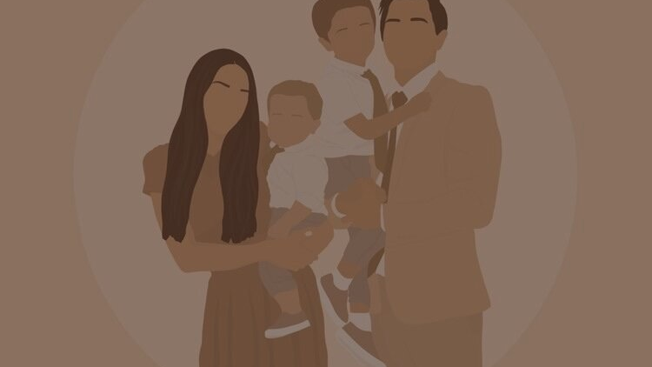

«Идеальная семья» (работа в группах)
1гр. «Идеальный папа»
2гр. «Идеальная мама»
3гр « Идеальный сын»
4гр.»Иидеальная дочь
Очень часто мы предъявляем к друг другу повышенные требования. Ваша задача составить список, который характеризует идеальную МАМУ для юношей, для девушек список, характеризующий идеального ПАПУ.
для родителей: идеальный СЫН, идеальная ДОЧЬ.
После этого списки зачитываются. Участникам предлагается обсудить являются ли они таковыми, что из списка им бы хотелось взять в первую очередь, чтобы приблизиться к образу «Идеального отца, сына, либо идеальной мамы, дочери».
Вывод: ИДЕАЛА в мире нет, и недостатки есть у всех, но от этого родители не перестают любить своих дет ей, а дети родителей.

Slide 15
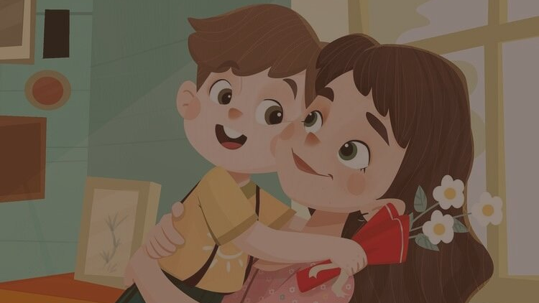
Упражнение «Дерево семейных ценностей» (работа в группах)
Цель: определение и ранжирование семейных ценностей.
Каждый получает заготовку «Дерева семейных ценностей» и примерный перечень возможных ценностей (чтобы участникам было легче сориентироваться).
Задача участников – ранжировать ценности:
– в корневую систему помещают самые важные, от которых не откажутся ни при каких условиях.
- в ствол – важные, но от которых в некоторых случаях можно отказаться.
- в крону – желаемые, но не обязательные ценности.
Участникам объясняется, что они могут воспользоваться подсказкой из перечня, могут что – то добавить свое.

Slide 16

Рефлексия
- Чем полезна именно для вас данная встреча?
- Что является самым важным из того, что вы сегодня узнали ?
- А какой же основной секрет семейной жизни?

